Slide 1
Распознавание плоских текстурных объектов
Выполнили:
Малютина Екатерина
Мошкина Дарья
Семичев Юрий

Slide 2
Постановка задачи
Необходимо реализовать систему, которая в состоянии распознавать известные ей плоские текстурированные объекты (например, обложки книг).
Вход:
Изображения всех распознаваемых объектов
Изображение сцены с расположенными на ней объектами
Выход:
Расположение найденных объектов на изображении

Slide 3
Метод решения…
Для изображения сцены вычисляются SURF-дескрипторы.
Для каждого эталонного объекта:
Вычисление SURF-дескрипторов образцового изображения.
Полное сопоставление дескрипторов.
Вычисление гомографии с использованием метода RANSAC для отображения множества особых точек образца на множество особых точек сцены.
Применение гомографии для вершин прямоугольника, окаймляющего эталонный объект.

Slide 4
Метод решения…
Вычисление SURF-дескрипторов сцены и образцового изображения

Slide 5
Метод решения…
Полное сопоставление дескрипторов

Slide 6
Метод решения…
Вычисление гомографии

Slide 7
Метод решения
Отображение прямоугольника, окаймляющего эталонный объект

Slide 8
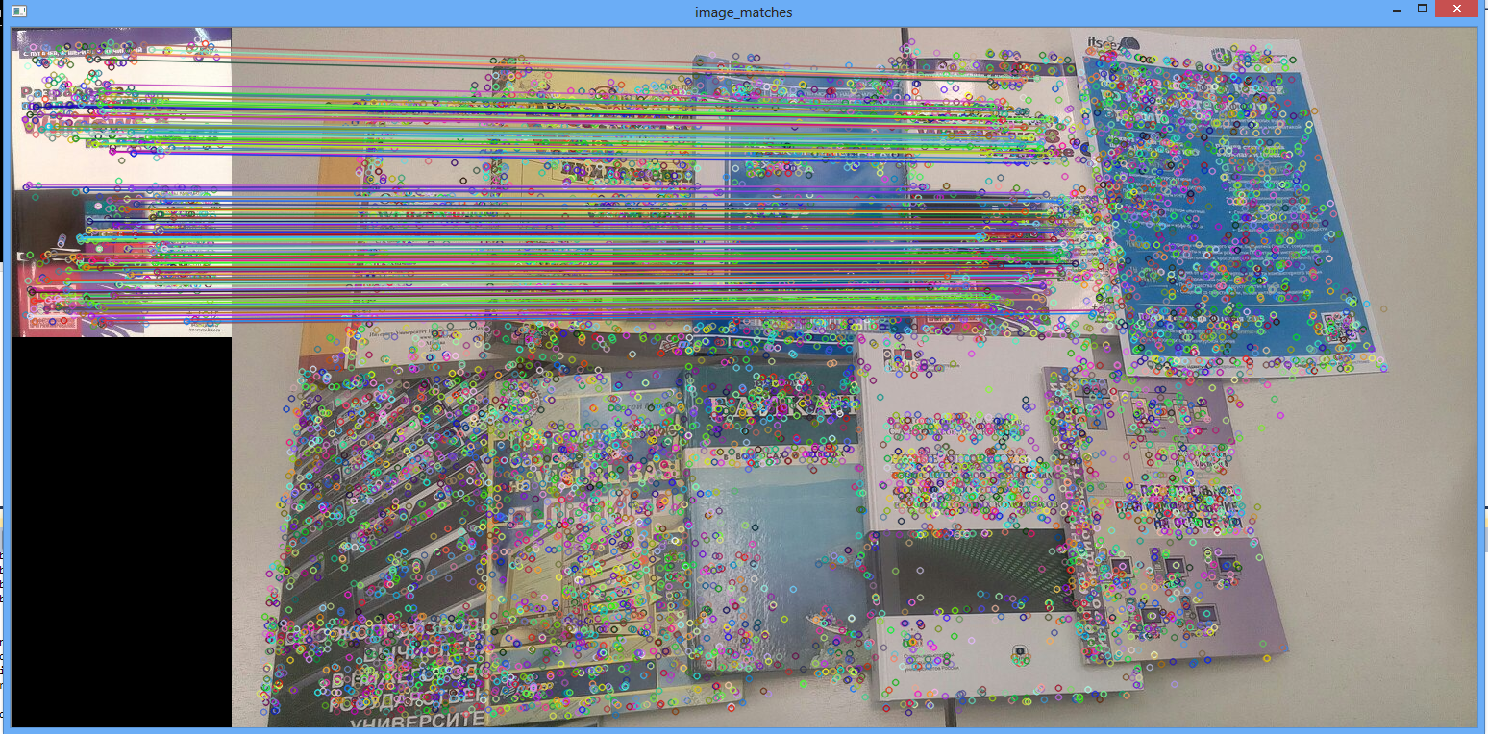
Результаты
Сопоставление особых точек

Slide 9
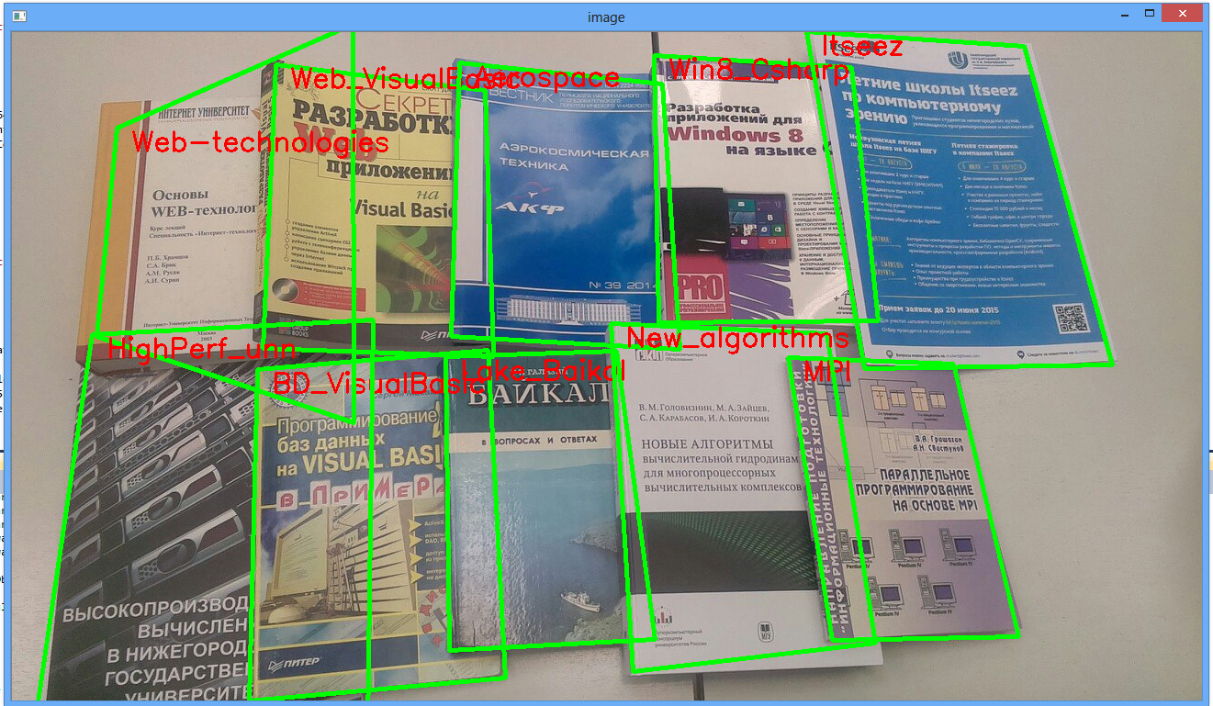
Результаты
Распознавание объектов всех классов

Slide 10
Результаты
Распознавание объекта с камеры

Slide 11
Спасибо за внимание!
Вопросы?

